Slide 1
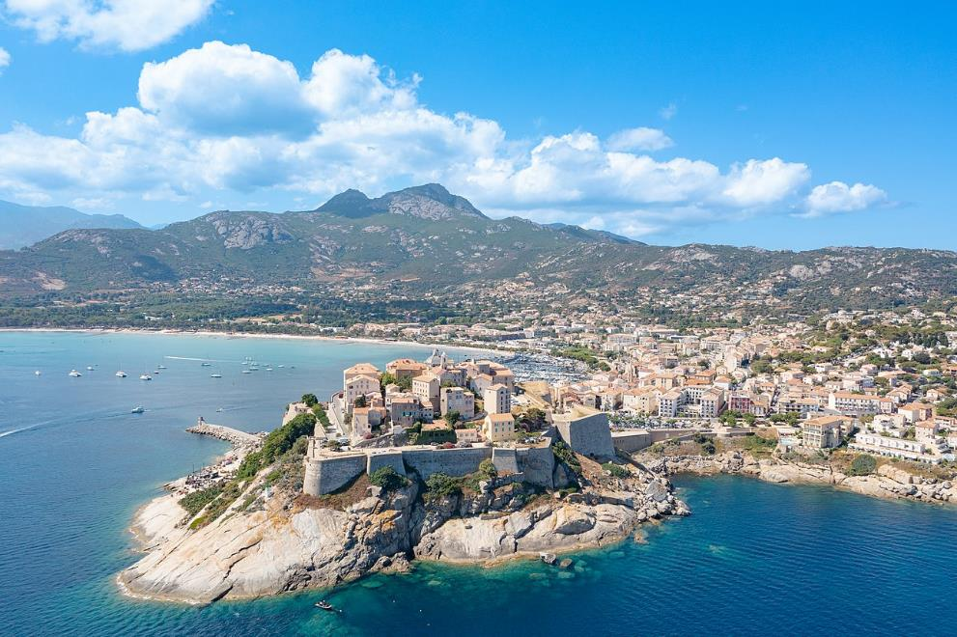
Calvi, Corse,
Côté nord-ouest de la citadelle de Calvi, Corse, France

Slide 2
Calvi est une commune française située dans le département de la Haute-Corse et le territoire de la collectivité de Corse. Bâtie dans le golfe du même nom, elle se trouve au nord-ouest de l'île et constitue avec l'Île-Rousse l'une des deux agglomérations majeures de Balagne.

Slide 3
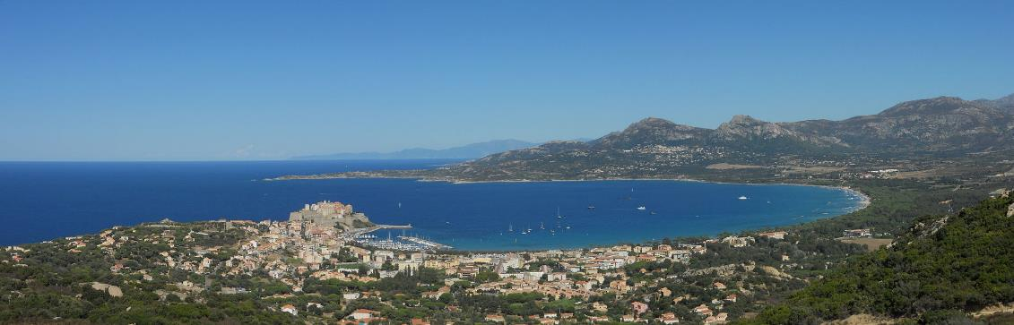
Vue panoramique sur la ville et la baie de Calvi. Au loin, les montagnes du Cap Corse.

Slide 4
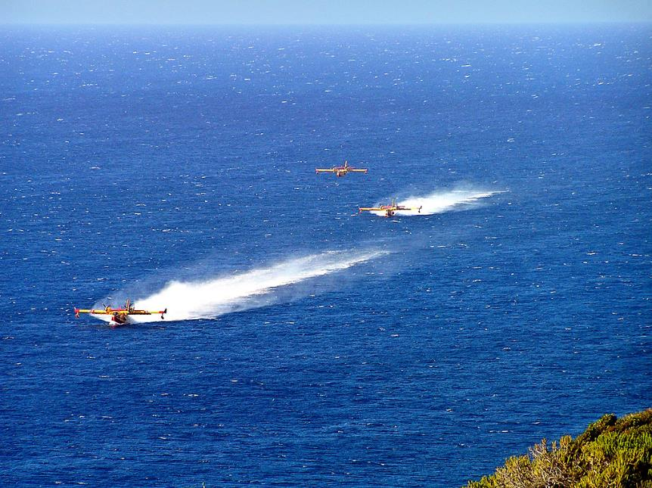
Trois bombardiers d'eau de la Sécurité Civile ("Pélicans") en écopage dans le golfe de la Revellata ( Calvi )

Slide 5
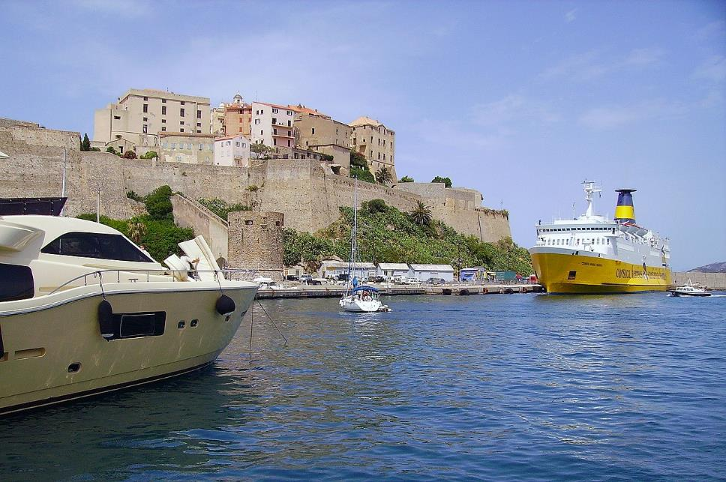
Un ferry au port de Calvi en 2009.

Slide 6
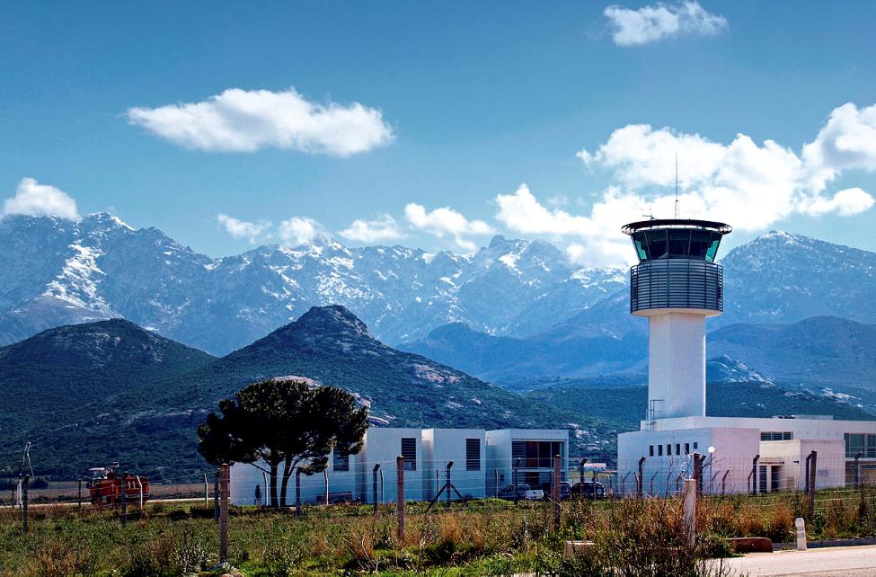
Tour de contrôle de l'aéroport Sainte-Catherine.

Slide 7
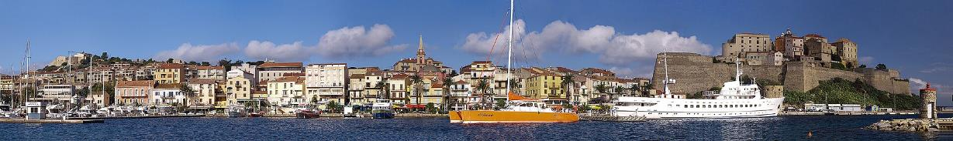
Panorama sur la Basse-ville et la Haute-ville.

Slide 8
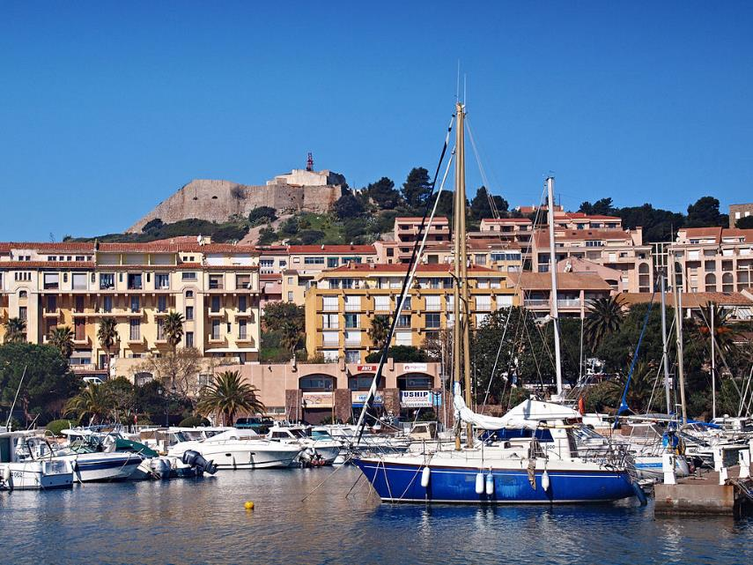
Fort Mozzelo.

Slide 9
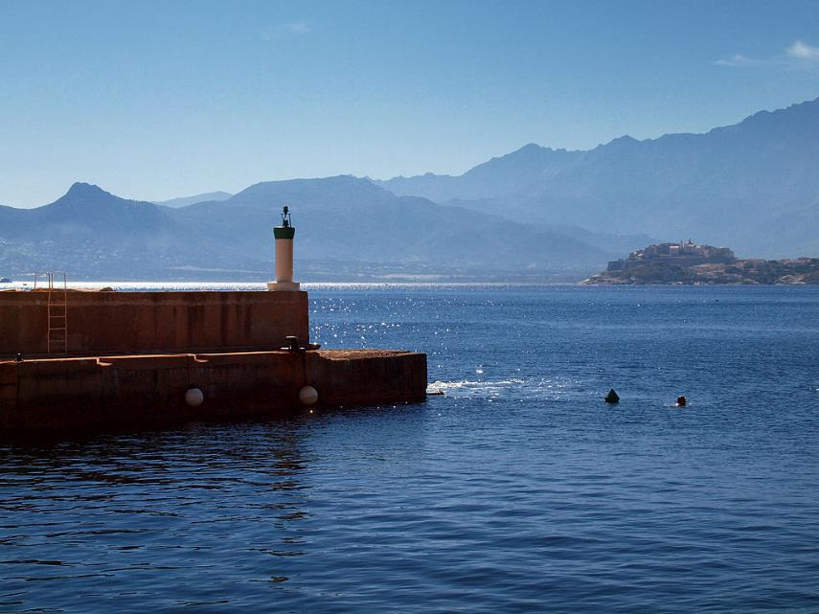
Vue de Calvi depuis la STARESO.

Slide 10
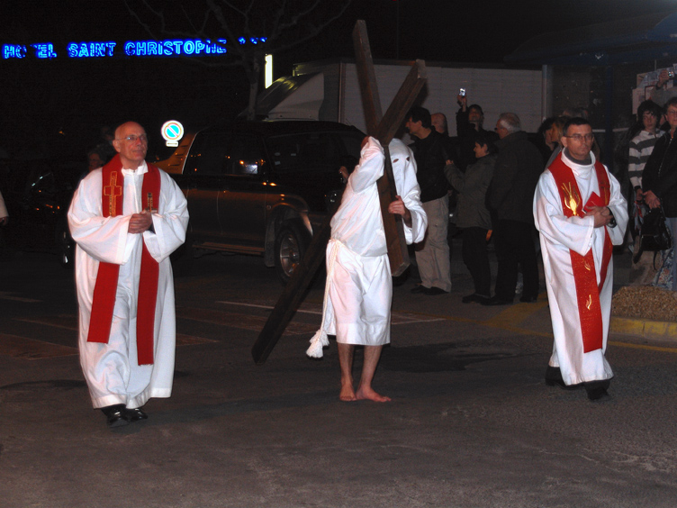
Le porte-croix 2009.

Slide 11
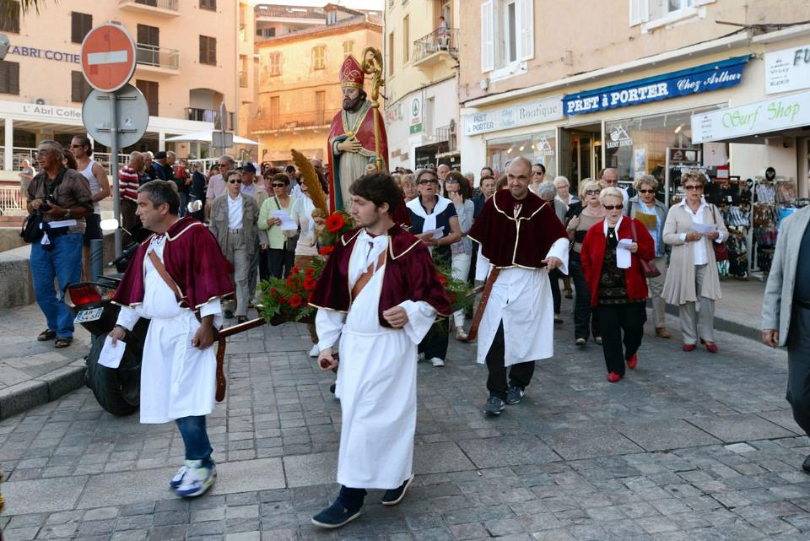
Procession de la Saint-Érasme 2013.

Slide 12
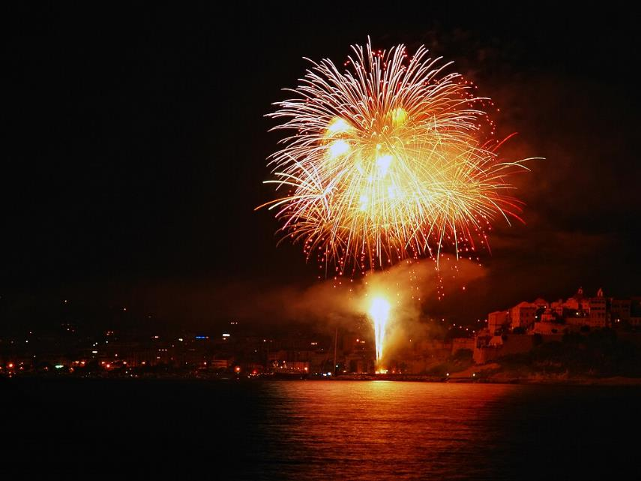
Feu d'artifice de 2009.

Slide 13
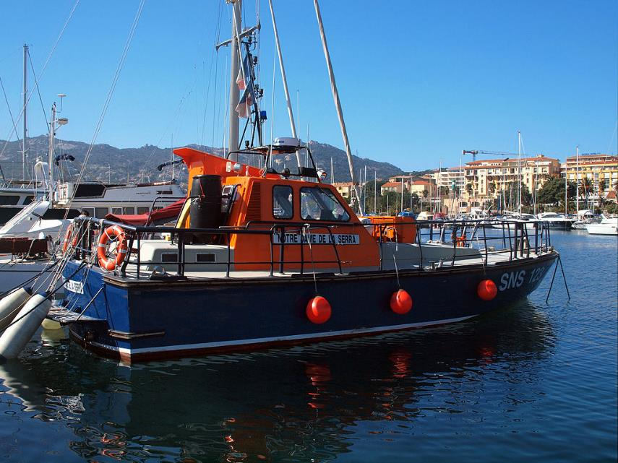
Calvi ( Corse ) - Vedette SNS 123 Notre-Dame de La Serra

Slide 14
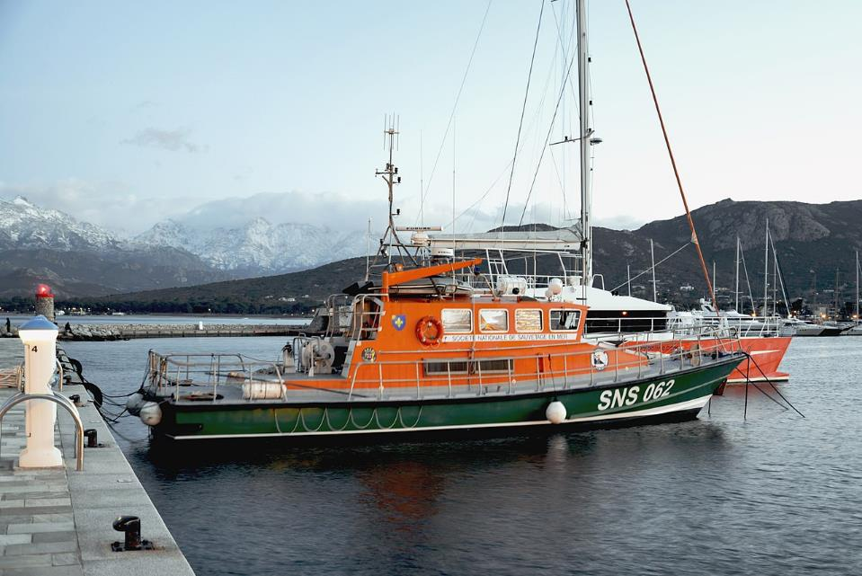
Le canot SNS 062 Patron Marius Olivieri en 2018.

Slide 15
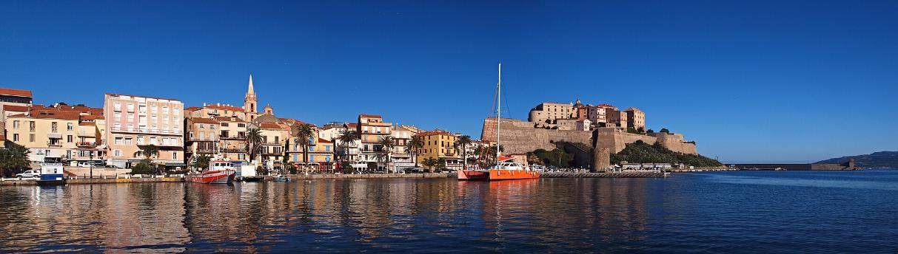
Panorama sur la Basse-ville et la Haute-ville.

Slide 16
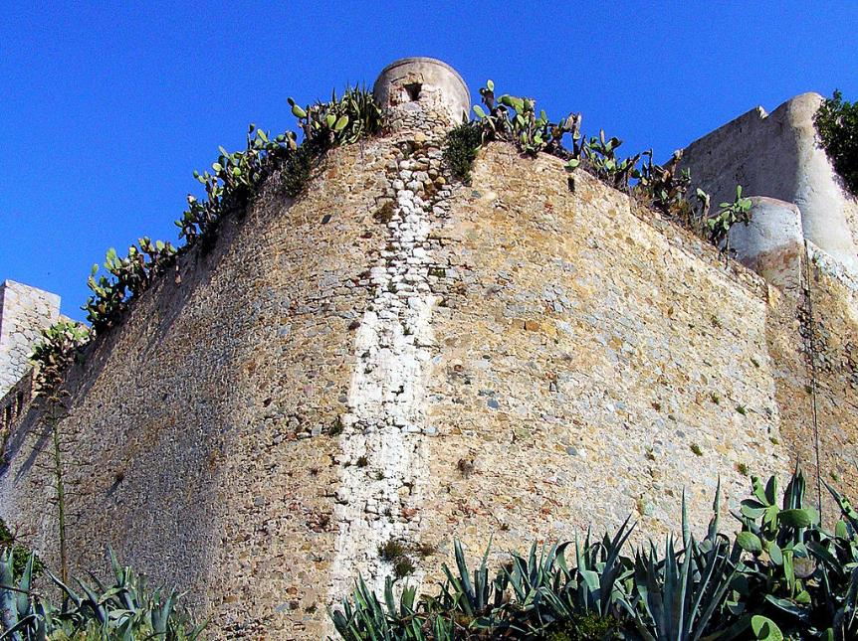
La guérite au sud des remparts.

Slide 17
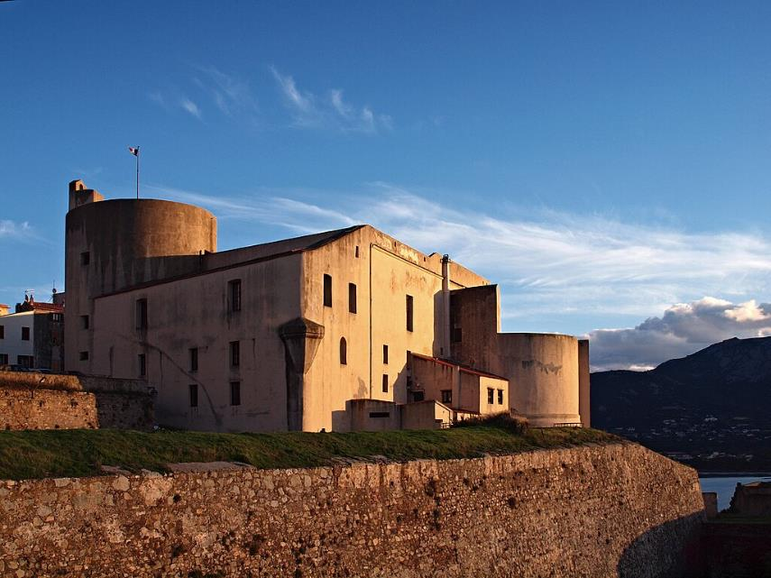
Ex-palais des Gouverneurs

Slide 18
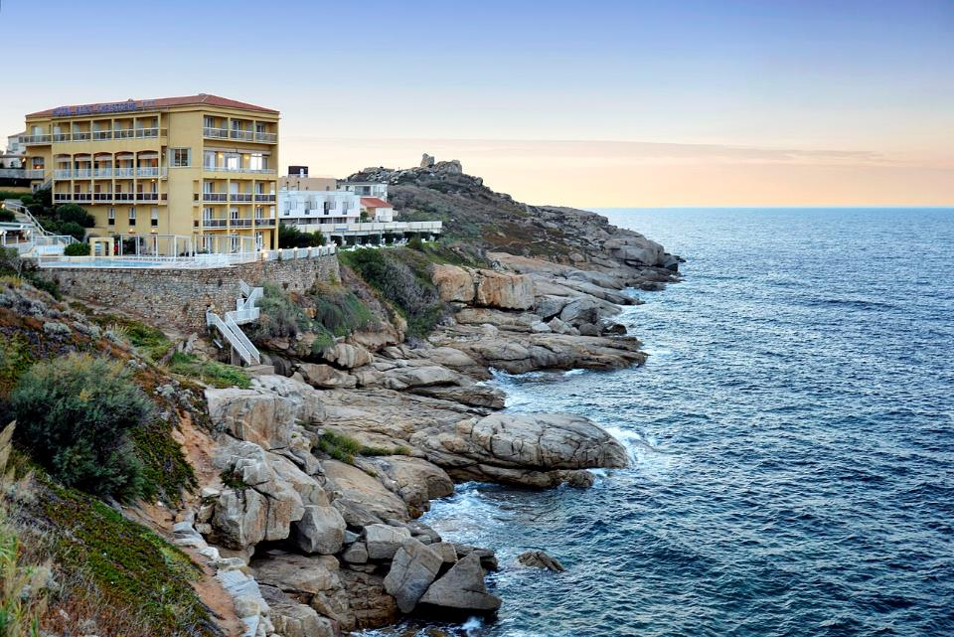
Hôtel Nord-Sud, derrière le Saint-Christophe.

Slide 19
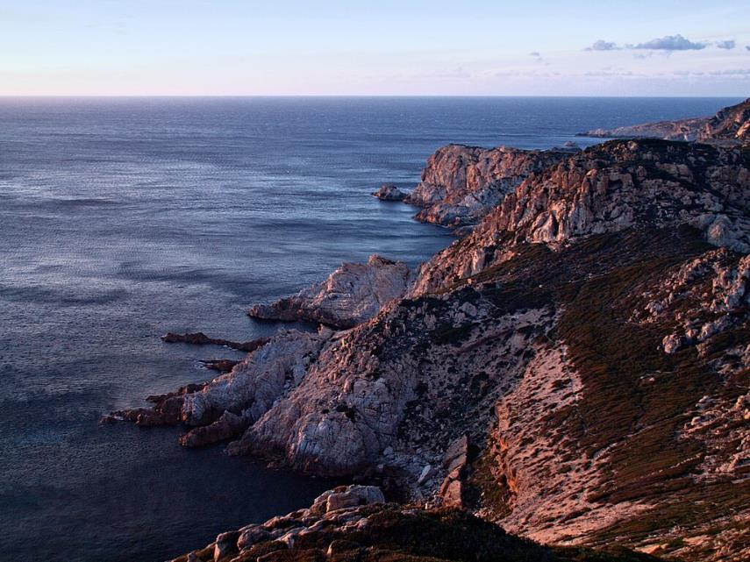
Côte Ouest de la Revellata.

Slide 20
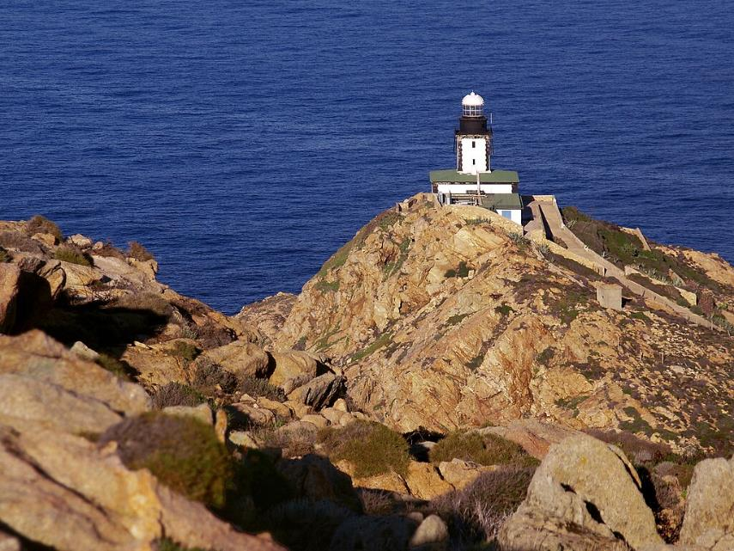
Phare de la Revellata.

Slide 21
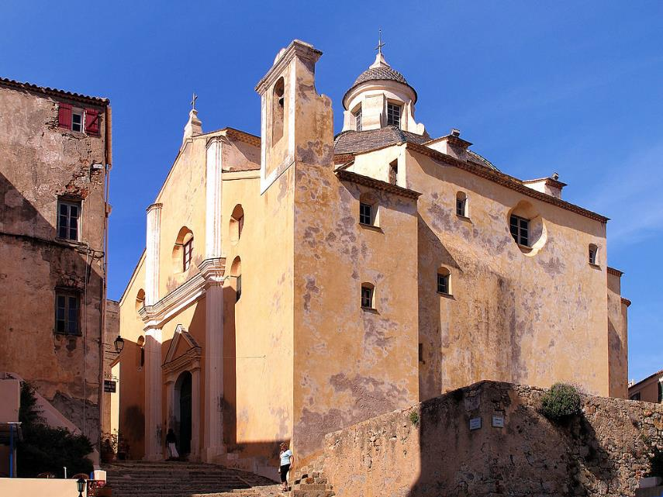
Pro-cathédrale Saint-Jean-Baptiste.

Slide 22
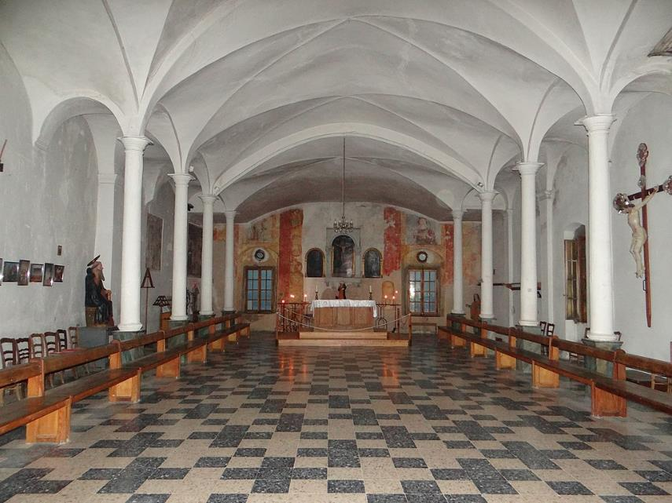
Intérieur de l'oratoire.

Slide 23
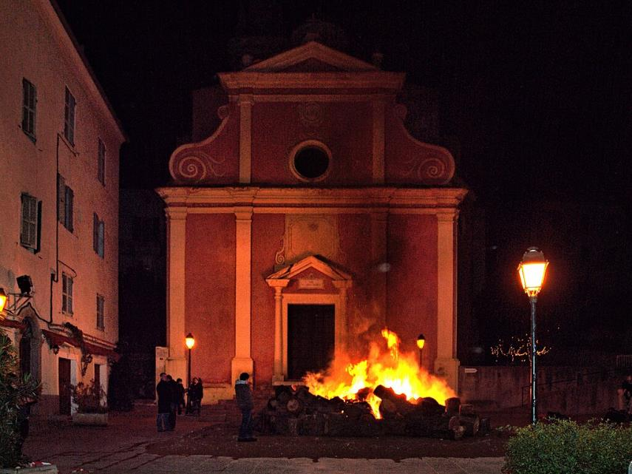
Calvi ( Corse ) - Feu de Noël ( fucone ) sur le parvis de l'église Sainte-Marie Majeure

Slide 24
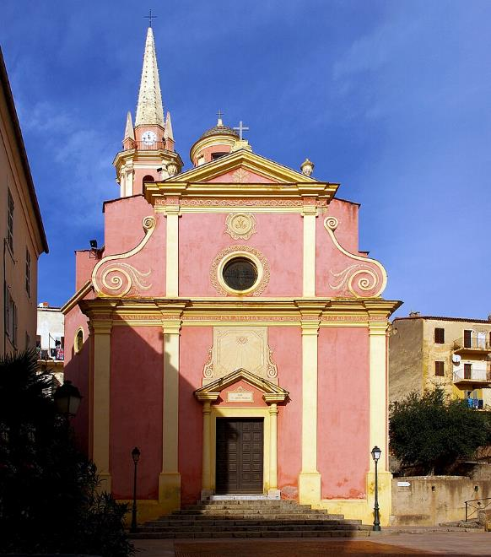
Église Sainte-Marie-Majeure.

Slide 25
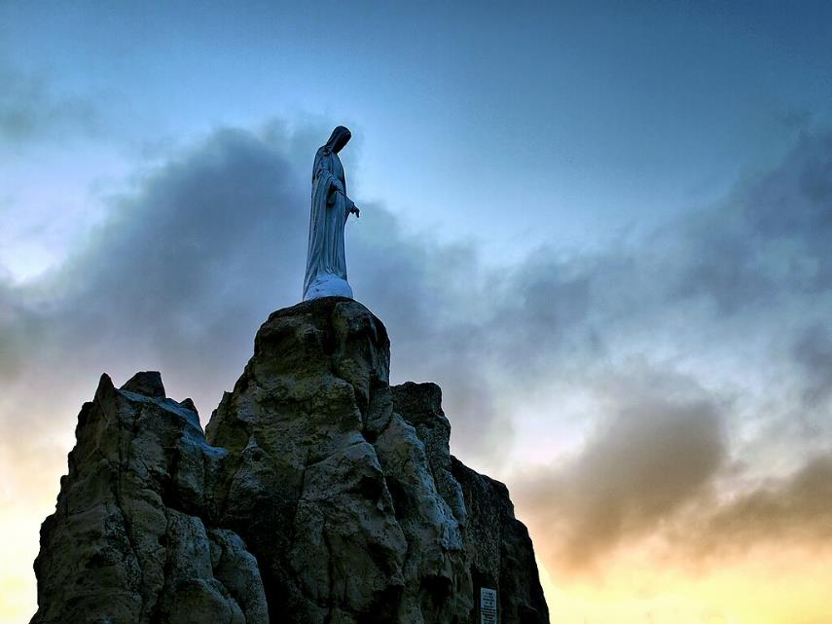
Notre-Dame de la Serra.

Slide 26
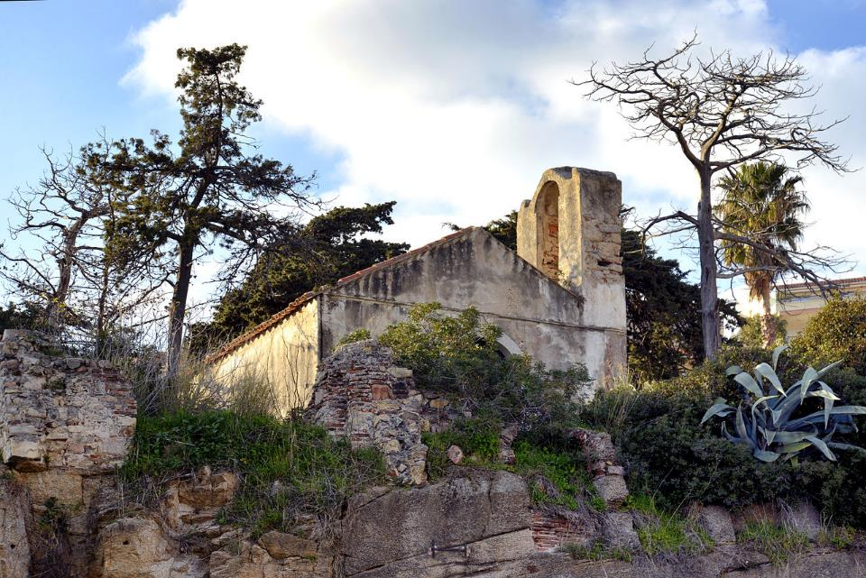
Ancienne chapelle Santa Maria Vecchia.

Slide 27
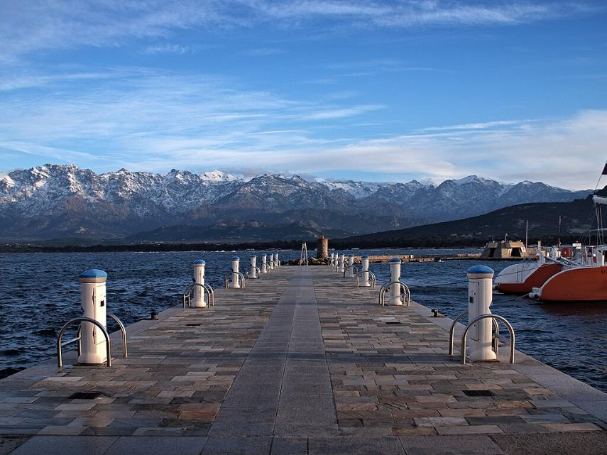
Quai d'Honneur Jacques-et-Marc-Linski.

Slide 28
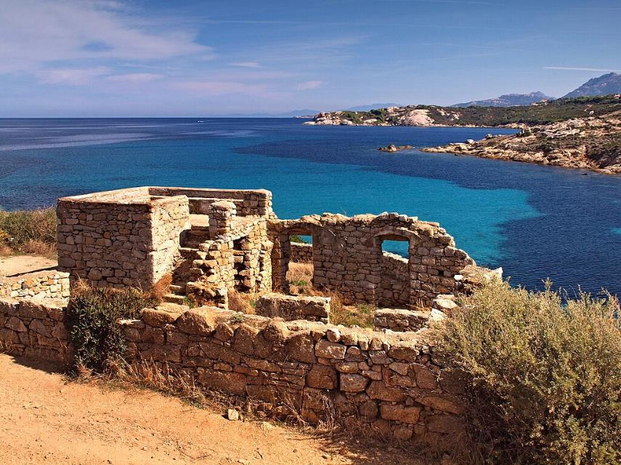
Grotta Niella, résidence princière.

Slide 29
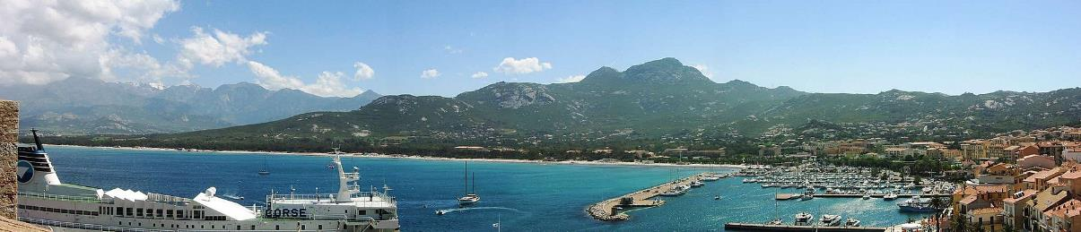
Panorama de la baie de Calvi, depuis la citadelle.

Slide 30
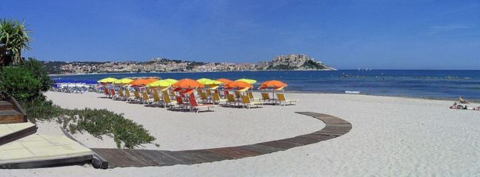
Lorient Vous A Présenté La Commune De Calvi – Corse -
Plage de la Pinède
Les Images Et Le Son Du Net
Merci De Votre Visite
Daniel

